Slide 1


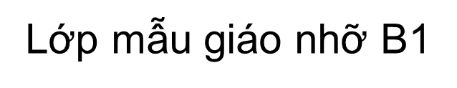
TRUYỆN: XE ĐẠP CON TRÊN ĐƯỜNG PHỐ

Slide 2
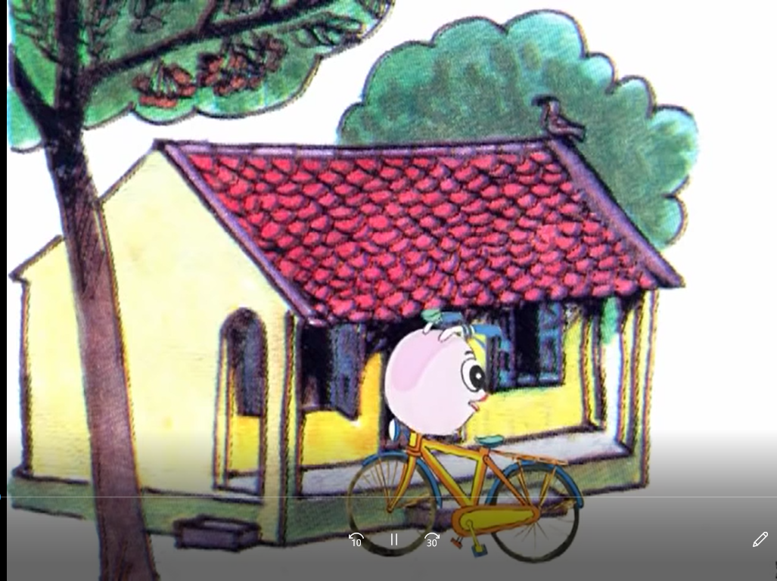

Slide 3
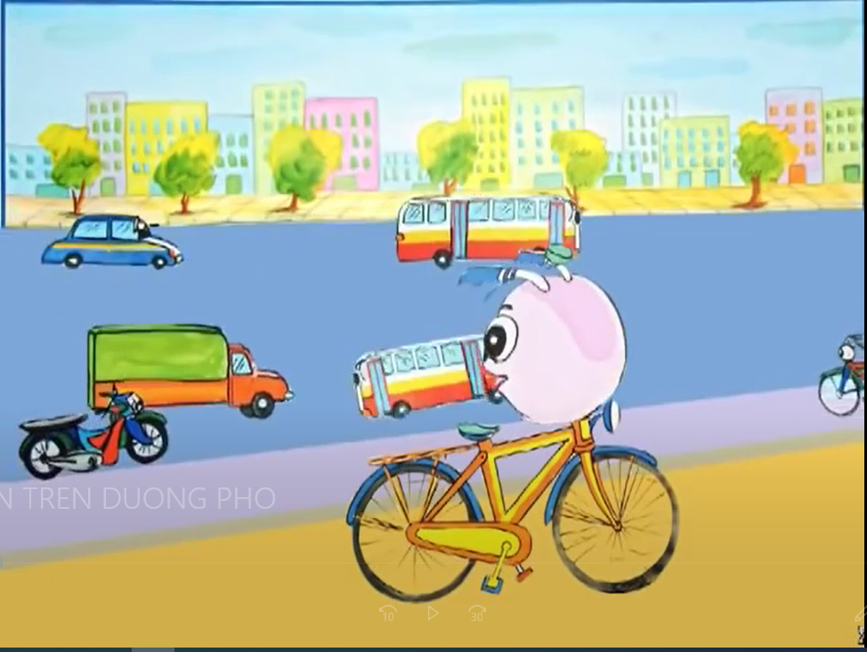

Slide 4
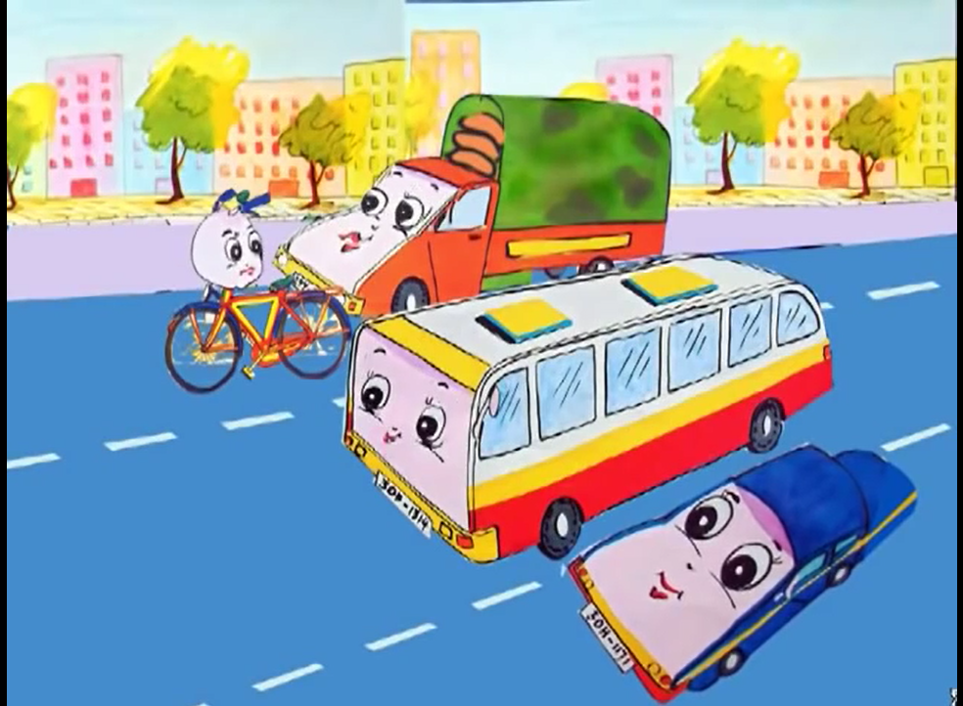

Slide 5
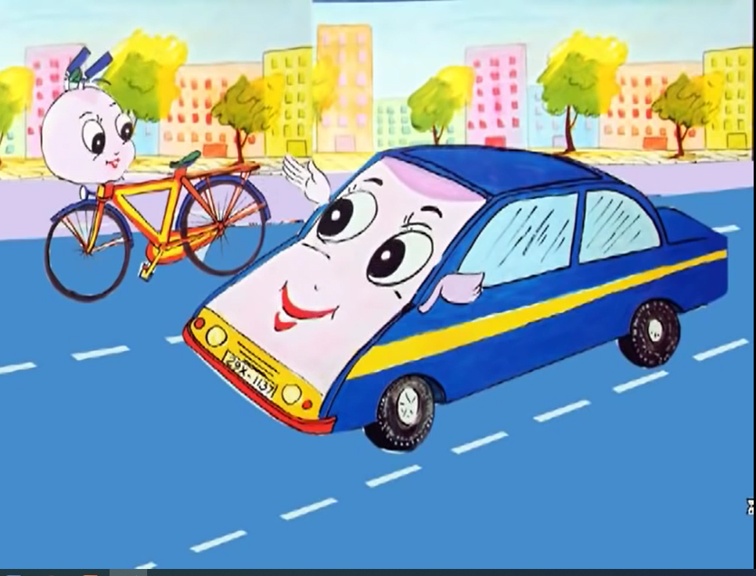

Slide 6
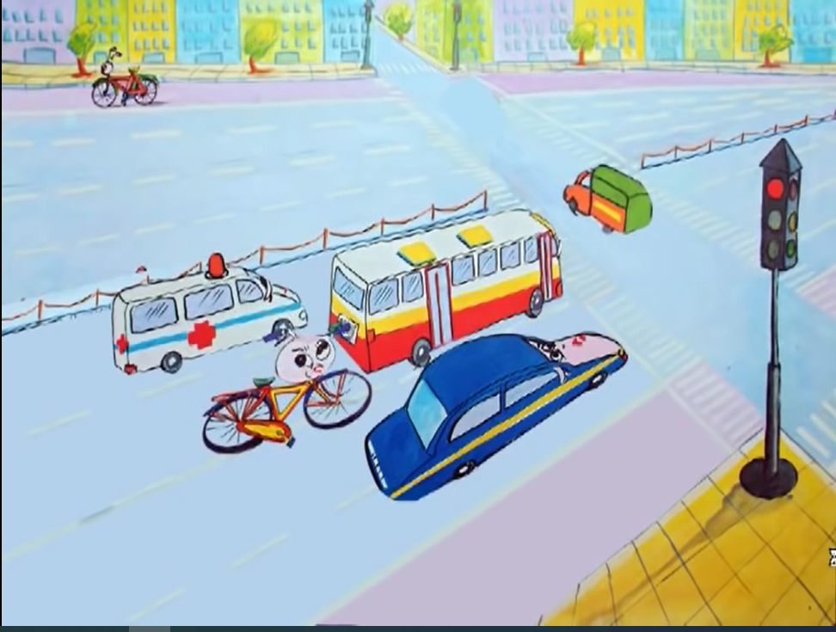

Slide 7
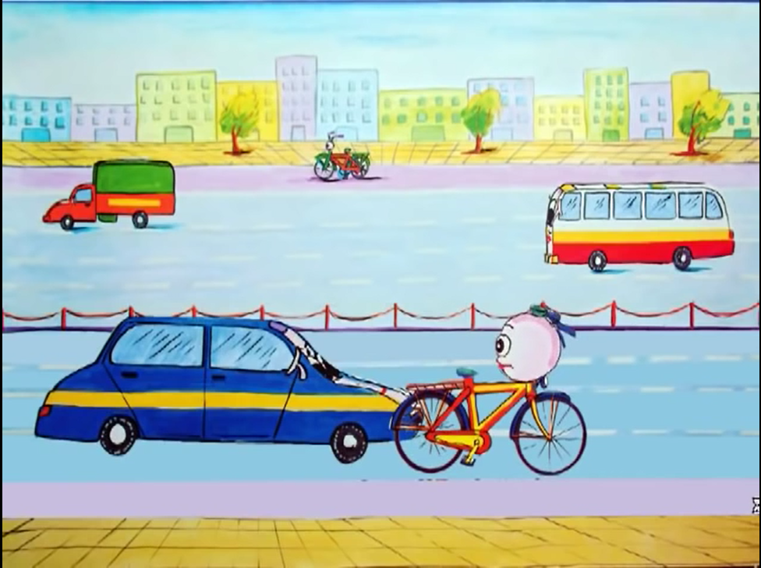

Slide 8
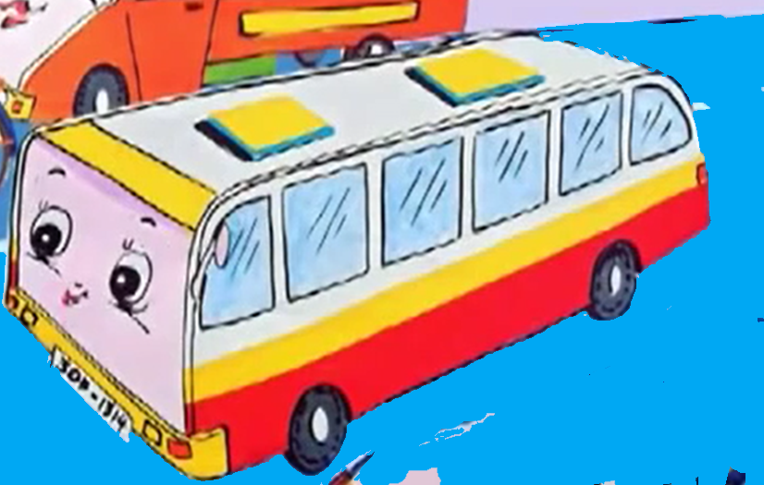
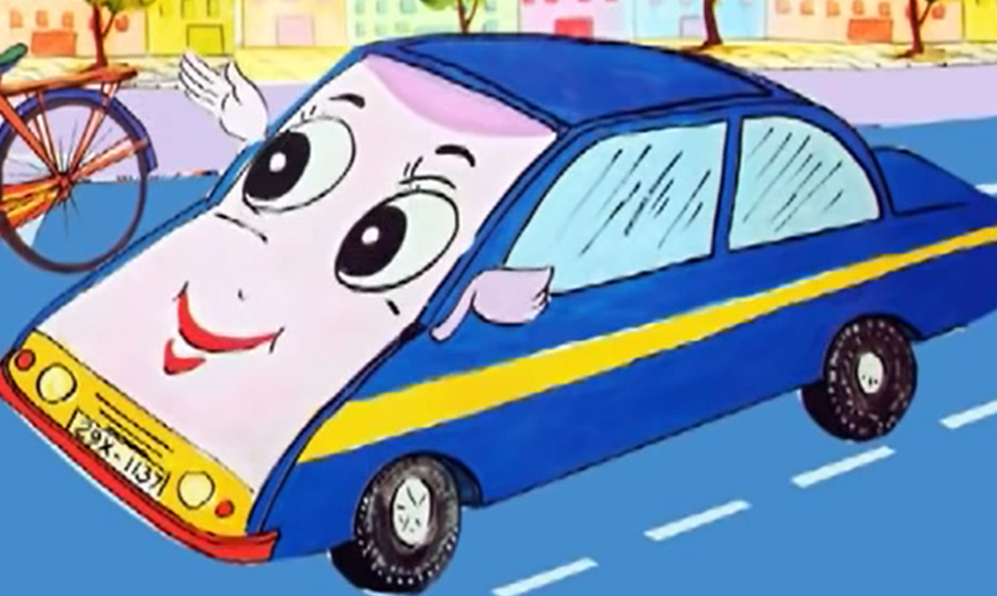
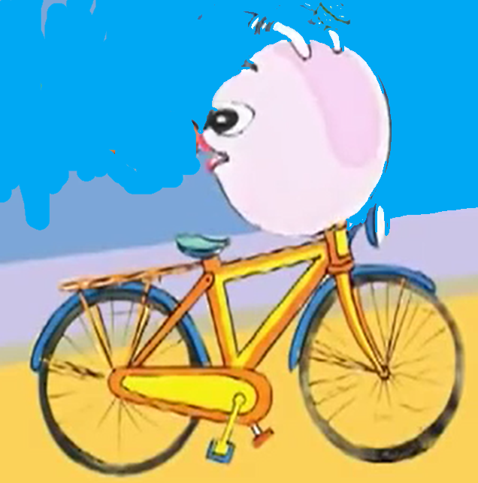
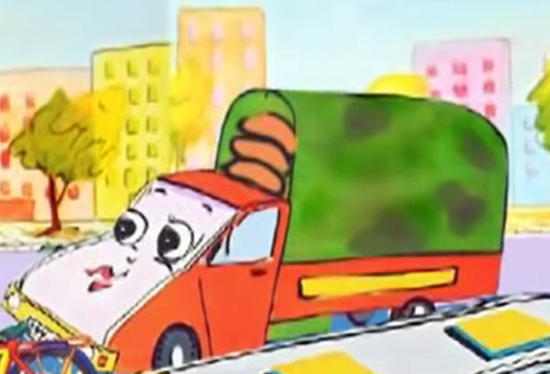
Câu chuyện vừa nghe tên là gì? Có những nhân vật nào? Các nhân vật thuộc PTGT gì?

Slide 9
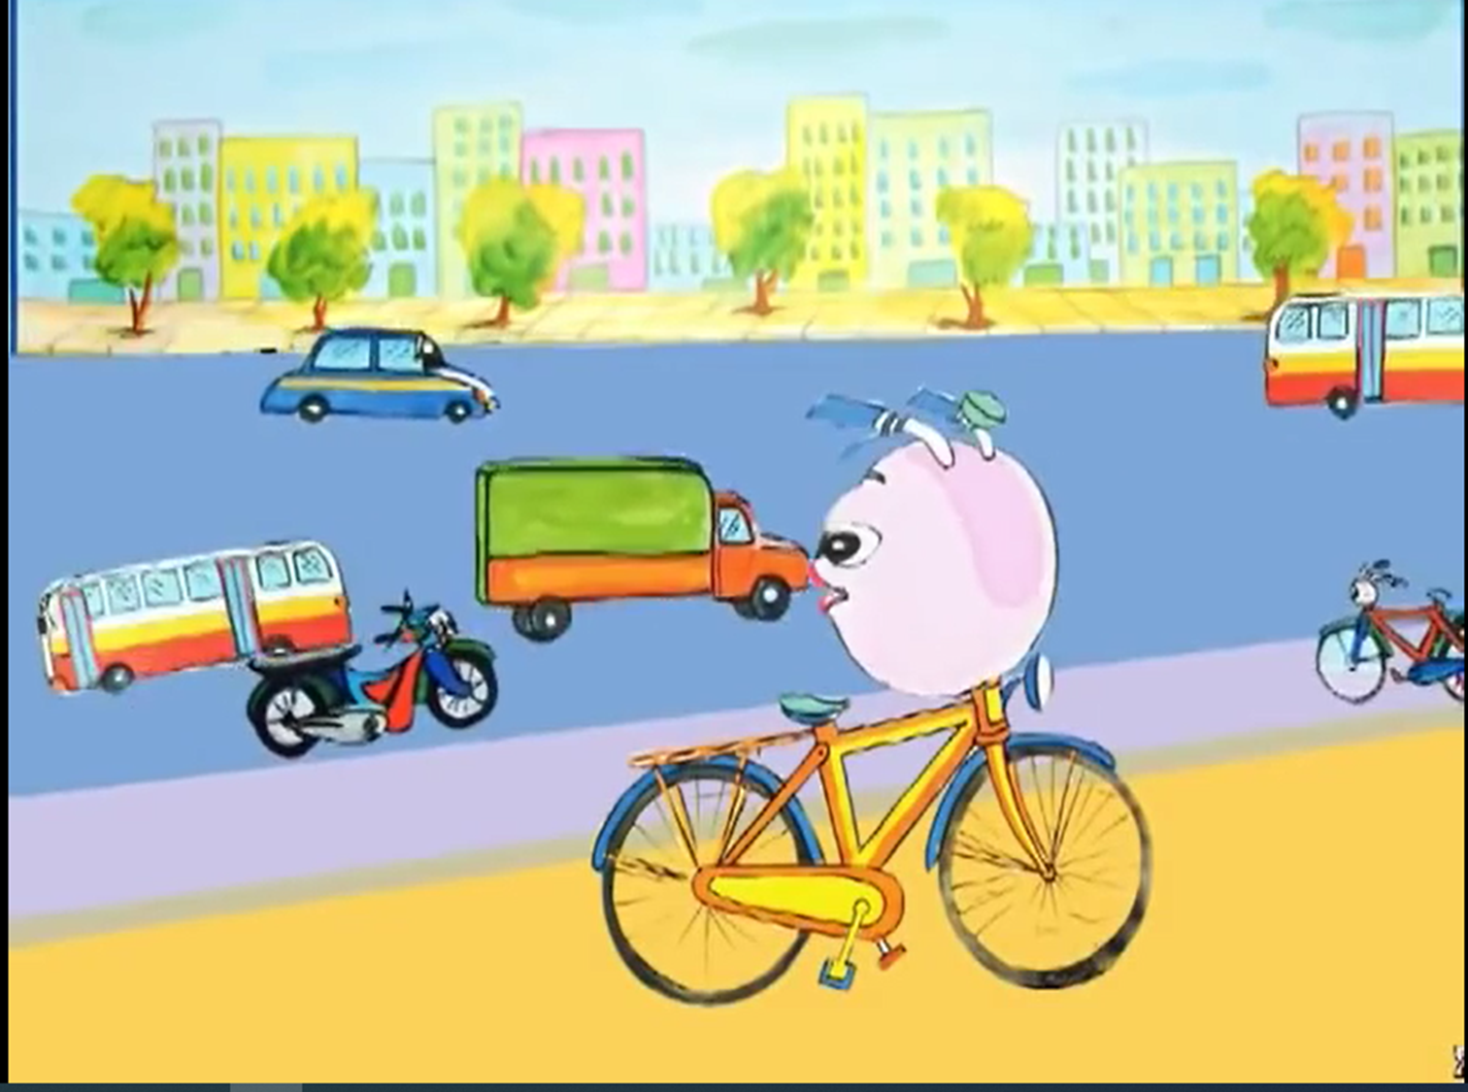
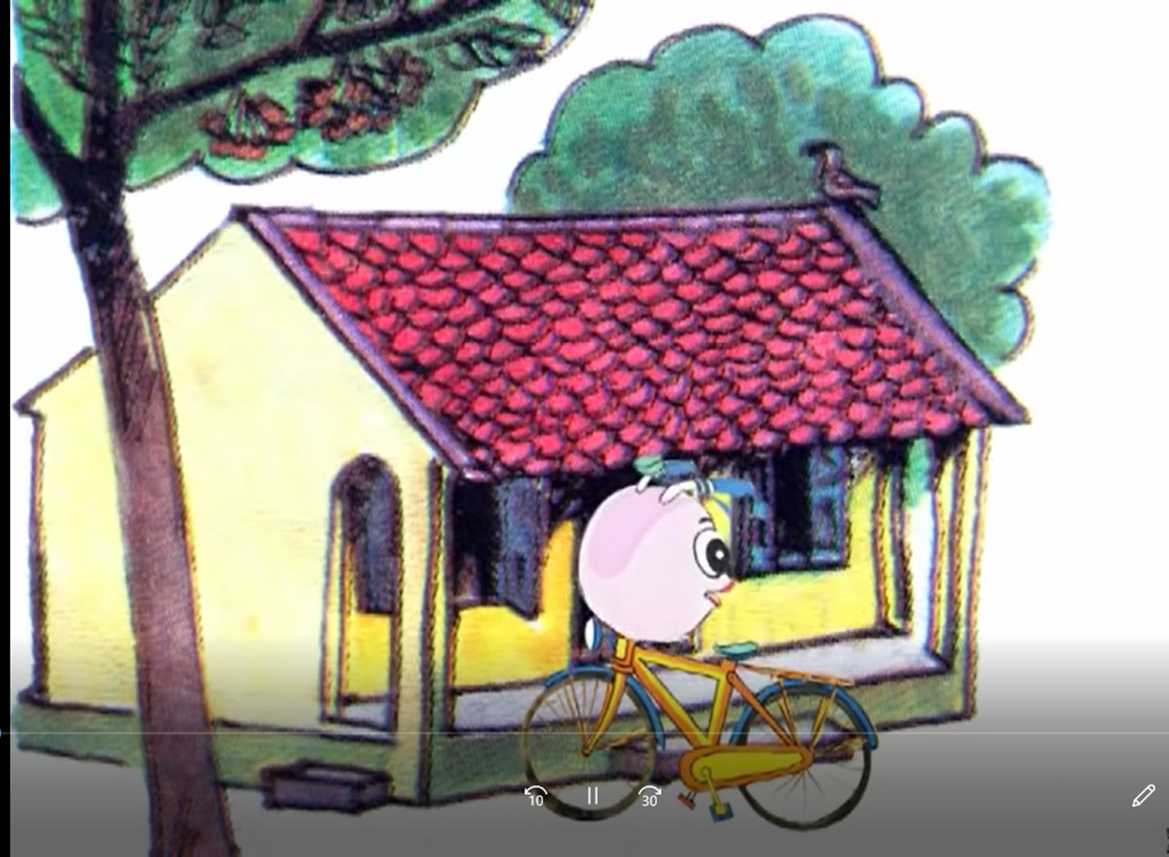
Xe đạp con đang ở đau và nghĩ gì? Khi ra phố xe đạp con thấy gì?

Slide 10
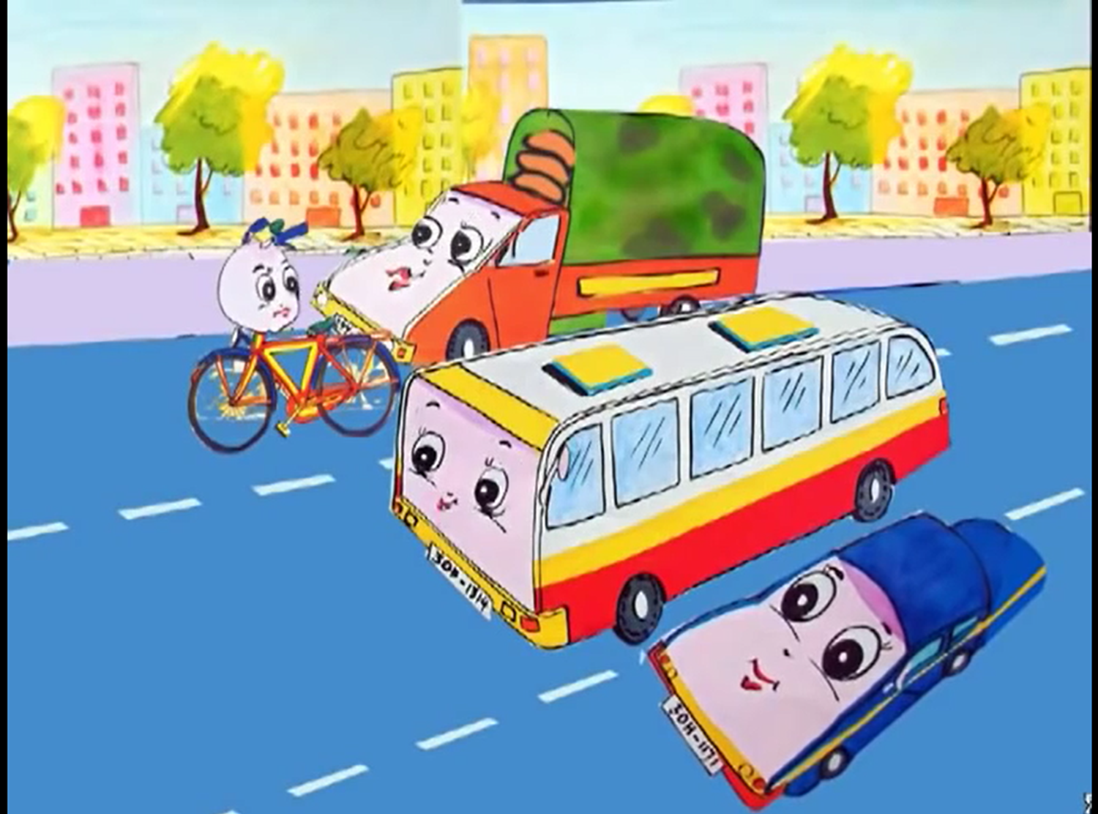
Xe đạp con nói chuyện với những ai?

Slide 11
Mải nói chuyện xe đạp con đi như thế nào? Chị xe hơi nói gì với xe đạp con?

Slide 12
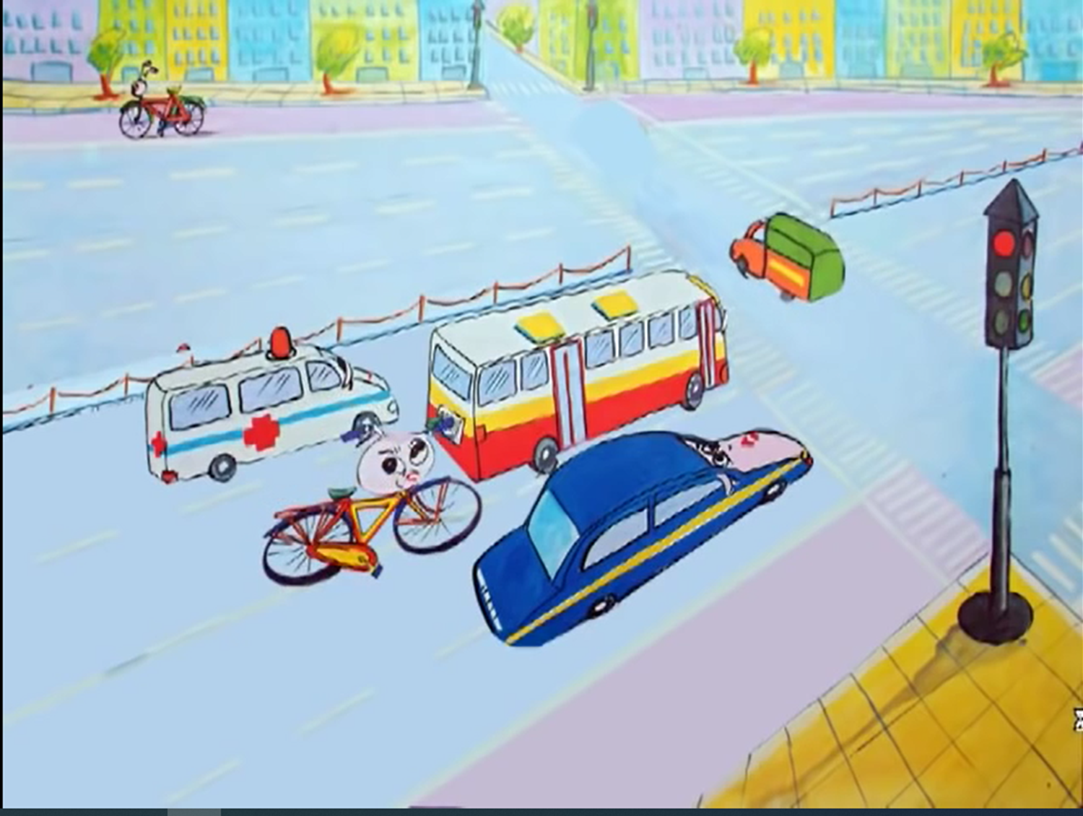
Xe đạp tỏ thái độ ntn với xe hơi? Không nghe lời khuyên của xe hơi xe đạp con bị làm sao?

Slide 13
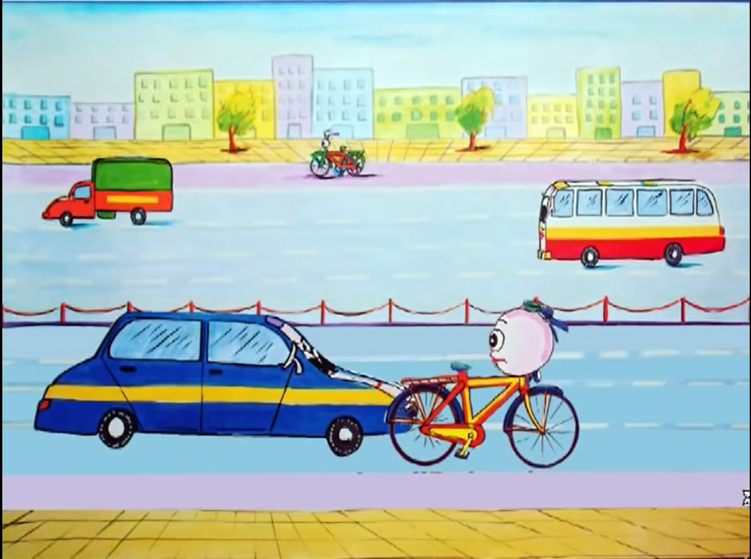
+Xe đạp sửa lỗi bằng cách nào? Vì sao?

Slide 14




